Slide 1

华为 vs. 英伟达
AI芯片及超节点路线图对比分析（2020-2028）
原文发布日期：2026-10-08

Slide 2
导语
背景与切入：算力竞争的重心转移
随着大模型参数量的指数级增长，AI算力基础设施正经历从“单芯片性能比拼”向“系统级超节点（SuperPod）互联”转移。
根据截至2026年10月的公开信息，NVIDIA与华为作为全球AI算力的两大核心玩家，分别沿着不同的技术方向发展。
本文基于最新的路线图与BOM拓扑图，深度解析双方在芯片架构、互联技术及系统集成上的演进逻辑。
华为 vs. 英伟达：AI芯片及超节点路线图对比分析（2020-2028）
2

Slide 3
第一章
芯片路线图：从单点突破到系统级跃迁
本 章 小 节
1. NVIDIA：制程与互联的暴力美学
2. 华为昇腾：从追赶到构建自主生态
本 节 原 文 配 图
图 A｜AI 芯片路线图与关键参数总览（2020-2028）
原文位置：紧接“1. NVIDIA：制程与互联的暴力美学”的关键参数列表之后。第 5 页完整呈现该图。
华为 vs. 英伟达：AI芯片及超节点路线图对比分析（2020-2028）
3

Slide 4
一、芯片路线图 / 1
NVIDIA：制程与互联的暴力美学
NVIDIA的路线图呈现出清晰的“两年一迭代”节奏，核心逻辑围绕 低精度算力（ FP8/FP4）、HBM带宽与NVLink互联 的同步升级。
架构演进：从 Ampere（A100）到Hopper（H100、H200），再到Blackwell（B200、B300），以及规划中的Rubin（VR200）。
关键参数：
算力： FP16算力从A100的312 TFLOPS飙升至Rubin的4 PFLOPS（密集）。
显存： HBM容量从80GB（HBM2e）提升至288GB（HBM4），带宽从2.0 TB/s提升至19.2 TB/s。
互联： NVLink带宽从600 GB/s（A100）提升至3 TB/s（Rubin），实现了质的飞跃。
核心节点： 2026年规划的 Vera Rubin NVL72 成为性能标杆，单 GPU FP4推理算力高达3,600 PFLOPS（稀疏），单机架总Token吞吐量达到1,183,327 Tokens/s。
华为 vs. 英伟达：AI芯片及超节点路线图对比分析（2020-2028）
4

Slide 5
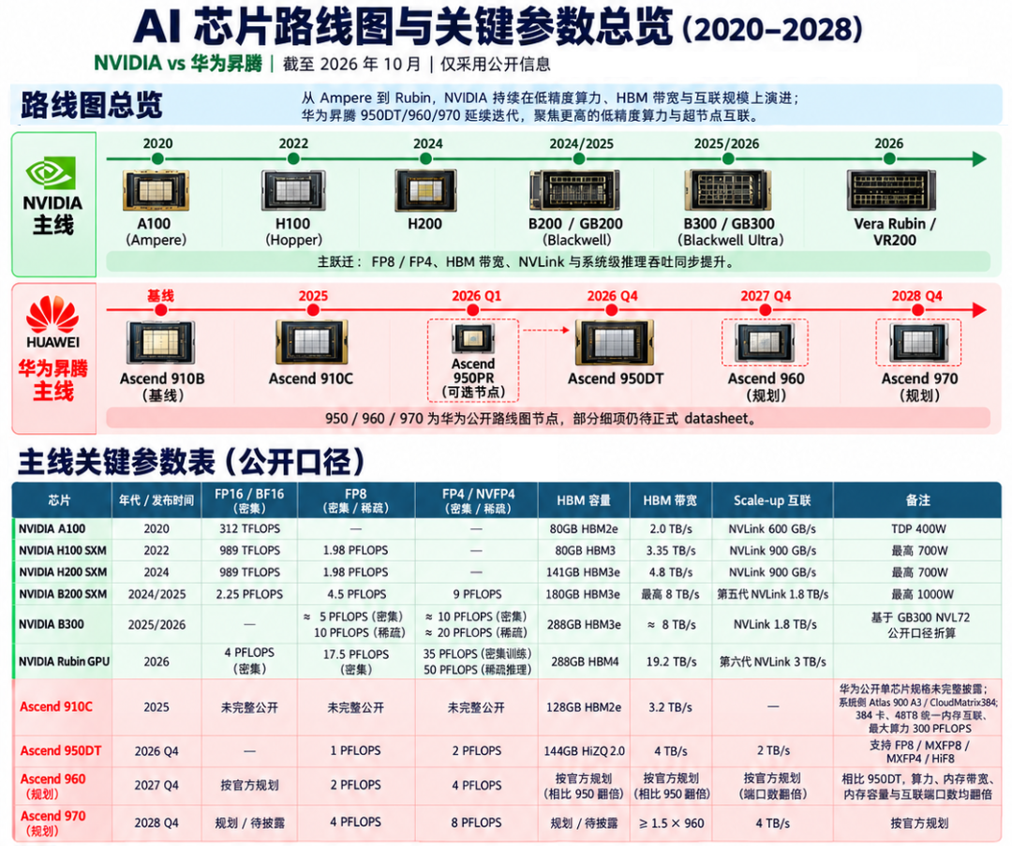
原文插图
图 A｜AI 芯片路线图与关键参数总览（2020-2028）
原文位置：一、1. NVIDIA 小节“关键参数”列表之后 | 原图 1080×903，等比例完整展示，未裁剪
华为 vs. 英伟达：AI芯片及超节点路线图对比分析（2020-2028）
5

Slide 6
一、芯片路线图 / 2
华为昇腾：从追赶到构建自主生态
华为的路线图更侧重于 系统级超节点互联 与 自主可控，通过 “集群规模”弥补单芯片制程的差距。
架构演进：从 Ascend 910B（基线）到910C，再到规划中的950DT/960/970。
关键节点：
2025年（Ascend 910C）：已实现规模化商用，单卡 FP16算力约800 TFLOPS，HBM容量128GB。
2026年Q4（Ascend 950DT）：采用 HiZQ 2.0内存，FP8算力达8 EFLOPS，互联带宽16 PB/s，支持灵衢（UBoE）生态。
远期规划（ 960/970）：预计在 2027-2028年推出，算力、内存容量与互联端口数均实现翻倍。
华为 vs. 英伟达：AI芯片及超节点路线图对比分析（2020-2028）
6

Slide 7
第二章
系统级对决：超节点（SuperPod）架构解析
单芯片性能已不足以衡量 AI集群的实战能力，Scale-up（纵向扩展）互联能力 成为决定大模型训练效率的关键。
本 章 小 节
1. 华为：以“超节点”集群规模取胜
2. NVIDIA：以“单机架高密度”与“NVLink”构建护城河
本 节 原 文 配 图
图 B｜910C / 950DT / GB300 NVL72 / Vera Rubin NVL72 完整对比一览表
原文位置：本章导语之后。第 8 页完整呈现。
图 C｜机柜 超节点 BOM 高保真示意图
原文位置：1. 华为小节“优势”段落之后。第 10 页完整呈现。
华为 vs. 英伟达：AI芯片及超节点路线图对比分析（2020-2028）
7

Slide 8
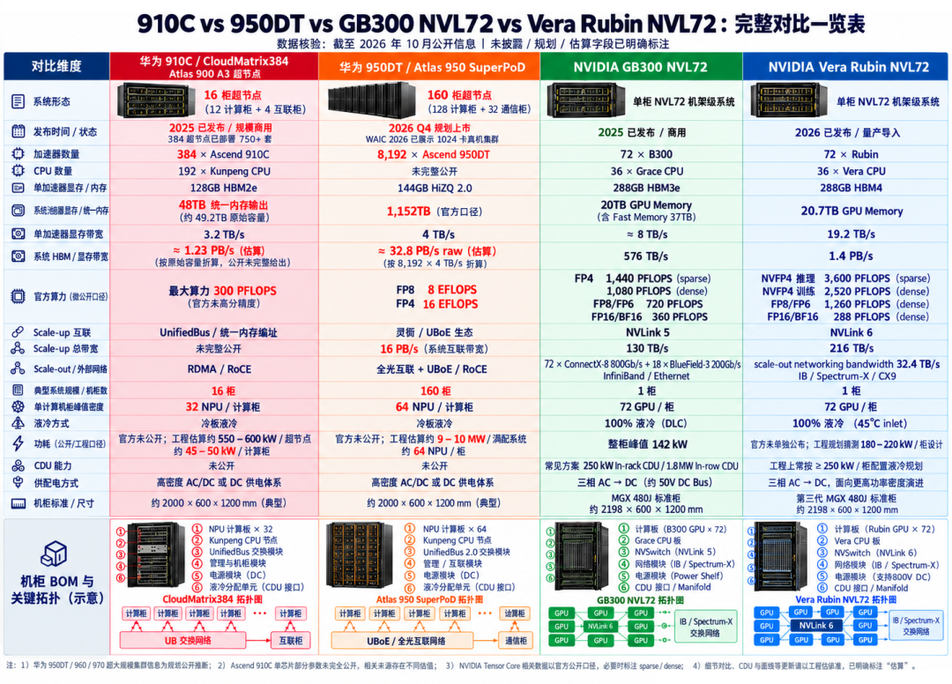
原文插图
图 B｜910C vs 950DT vs GB300 NVL72 vs Vera Rubin NVL72：完整对比一览表
原文位置：二、系统级对决导语之后 | 原图 1080×776，等比例完整展示，未裁剪（原图内含多张超节点机柜实拍图与参数表）
华为 vs. 英伟达：AI芯片及超节点路线图对比分析（2020-2028）
8

Slide 9
二、系统级对决 / 1
华为：以“超节点”集群规模取胜
华为展示了极其宏大的系统集成能力，通过 CloudMatrix384 和 Atlas 950 SuperPod 构建了庞大的计算集群。
CloudMatrix384（16柜超节点）：包含 384颗Ascend 910C，通过UnifiedBus（统一内存编址）互联。单集群提供300 PFLOPS算力，互联带宽高达48TB/s。
Atlas 950 SuperPod（160柜体系）：规划于 2026年Q4上市，包含8,192颗Ascend 950DT。其 系统互联带宽达到惊人的 16 PB/s，全光互联（ UBoE/RoCE）技术大幅降低了通信延迟。
优势：通过超大规模的集群互联，华为在系统级总算力和内存总量上具备极强的竞争力，适合超大规模模型训练。
↓ 原文配图（图 C，机柜 超节点 BOM 高保真示意图）紧接本段“优势”之后，见第 10 页
华为 vs. 英伟达：AI芯片及超节点路线图对比分析（2020-2028）
9

Slide 10
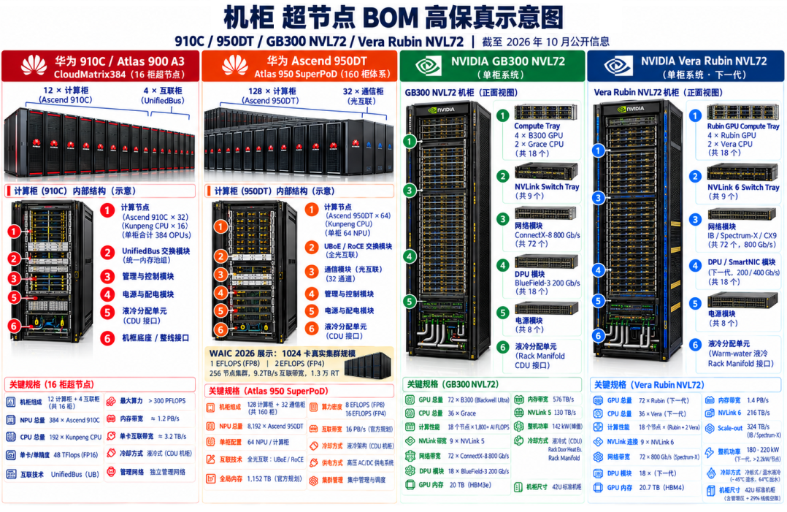
原文插图
图 C｜机柜 超节点 BOM 高保真示意图
原文位置：二、1. 华为小节“优势”段落之后 | 原图 1078×701，等比例完整展示，未裁剪
华为 vs. 英伟达：AI芯片及超节点路线图对比分析（2020-2028）
10

Slide 11
二、系统级对决 / 2
NVIDIA：以“单机架高密度”与“NVLink”构建护城河
NVIDIA则聚焦于单机架（Rack）内部的高密度集成与极致的互联带宽。
GB300 NVL72：单机架集成 72颗B300 GPU + 36颗Grace CPU。通过 第五代 NVLink（1.8 TB/s） 实现全互联，整机架 FP4算力达1,440 PFLOPS（稀疏），HBM总容量20TB。
Vera Rubin NVL72：下一代旗舰，搭载 72颗Rubin GPU。 NVLink 6带宽提升至3.6 TB/s，配合 ConnectX-9网卡，整机架FP4推理算力高达3,600 PFLOPS，HBM容量提升至20.7TB。
优势：极高的单机架计算密度、成熟的 CUDA生态以及NVLink的绝对带宽优势，使其在单集群性能和开发便利性上保持领先。
华为 vs. 英伟达：AI芯片及超节点路线图对比分析（2020-2028）
11

Slide 12
第三章
性能实测：Token吞吐量对比
在 MLPerf Inference v6.1（DeepSeek-R1, Offline, Closed Division） 的测试中，系统级吞吐量差异显著：
本 节 内 容（按原文顺序）
0. 图 D｜MLPerf Token 吞吐量对比柱状图（第 13 页）
1. 结论① 总吞吐量（原始值）
2. 结论② 单 GPU吞吐量（归一化）
测试条件
MLPerf Inference v6.1
DeepSeek-R1, Offline, Closed Division
华为 vs. 英伟达：AI芯片及超节点路线图对比分析（2020-2028）
12

Slide 13
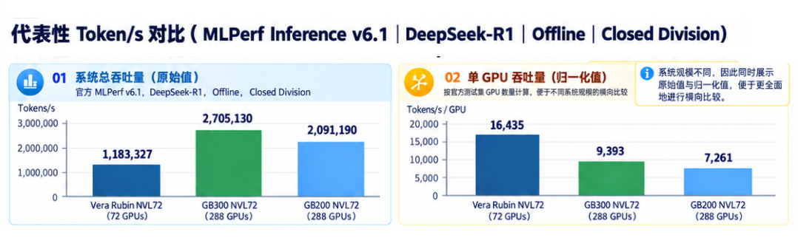
原文插图
图 D｜代表性 Token 吞吐量对比（原文柱状图）
原文位置：三、性能实测导语之后、吞吐量结论列表之前 | 原图 1078×337，等比例完整展示，未裁剪
华为 vs. 英伟达：AI芯片及超节点路线图对比分析（2020-2028）
13

Slide 14
三、性能实测 / 结论
Token 吞吐量结论（原始值与归一化）
总吞吐量（原始值）
GB300 NVL72（288 GPUs）以 2,705,130 Tokens/s 居首； Vera Rubin NVL72（72 GPUs）为 1,183,327 Tokens/s ； GB200 NVL72为 2,091,190 Tokens/s 。
单 GPU吞吐量（归一化）
Vera Rubin NVL72 展现出了恐怖的代际优势 ，单 GPU吞吐量高达 16,435 Tokens/s ，远超 GB300（9,393）和GB200（7,261）。这证明了Rubin架构在低精度（FP4）推理效率上的巨大提升。
测试条件：MLPerf Inference v6.1（DeepSeek-R1, Offline, Closed Division）——数据取自原文图 D 及正文列表，未作任何换算或补充。
华为 vs. 英伟达：AI芯片及超节点路线图对比分析（2020-2028）
14

Slide 15
第四章
结论与趋势洞察
低精度算力成为主战场
从 A100到Rubin，FP16算力提升有限，但 FP8/FP4低精度算力呈指数级增长 。 NVIDIA Rubin的FP4算力达到35 PFLOPS（稀疏），华为950DT也规划了2 PFLOPS FP4。低精度量化是提升推理吞吐量的核心手段。
互联带宽决定集群上限
大模型训练受限于通信墙。华为昇腾 950DT的 16 PB/s系统互联带宽 与 NVIDIA Rubin的 3.6 TB/s NVLink 6 ，均旨在解决多卡协同的通信瓶颈。
系统级交付成为常态
无论是华为的 “超节点”还是NVIDIA的“NVL72机架”，双方均已从卖芯片转向卖 整机柜 /超节点解决方案 。 BOM复杂度急剧上升，液冷（DLC）成为标配。
生态与规模的博弈
NVIDIA凭借CUDA生态和单机架高密度保持领先；华为则通过 超大集群规模（ 8,192卡） 和 自主可控的 UBoE/灵衢生态 ，在特定市场构建差异化优势。
分水岭判断
2026年将是AI算力基础设施的分水岭。NVIDIA Rubin的推出将单GPU推理效率推向新高度，而华为Ascend 950DT的落地则标志着国产超大规模集群的成熟。对于大模型训练而言， HBM容量、互联带宽与系统级扩展能力 ，其重要性已远超单纯的 FP16单卡算力。未来的竞争，无疑将在“生态封闭但极其高效”与“生态开放但规模宏”大之间展开。
华为 vs. 英伟达：AI芯片及超节点路线图对比分析（2020-2028）
15

